Slide 1

나만의 공방을 만들자
프로젝트 : 나만의 공방 개설하기
프로젝트 기간 : 2022-01-18 ~ 2022-02-22
팀원
김태호
신우현
조지훈
김정진

Slide 2



개발환경
IntelliJ Community : JDK 11.0
mysql
local, github

Slide 3
주요기능
클래스 등록, 수정, 삭제, 조회 → CRUD
개설된 클래스 검색 후 지도 출력
DB 와 달력 연동
관리자 페이지 -> 등록된 현황 및 차트로 통계
포인트 충전(iamport)
특정 공방까지 가는 최단 경로 출력
지역별 커뮤니티
수강했던 공방 클래스에 별점 남기기
개인 채널 등록
강의 개설자에게 문의 쪽지 보내기

Slide 4
역할분담
태호
프론트 총괄
회원가입, 로그인, 회원 정보 수정
우현
프론트
지도 구현, 지도 내비게이션 구현, 별점 기능 구현
클래스 상태변경, 삭제 기능 구현, 쪽지 기능 구현
충전 기능 구현
지훈
프론트
리뷰 게시판 기능 구현, 개인 채널 구현(등록, 수정, 삭제)
정진
검색 (헤더, 관리자 페이지) / 검색 결과 지도에 출력
전반적인 총괄 작업
관리자 페이지 -> 개설 현황, 차트
계층형 게시판 구현
input 유효성 처리

Slide 5
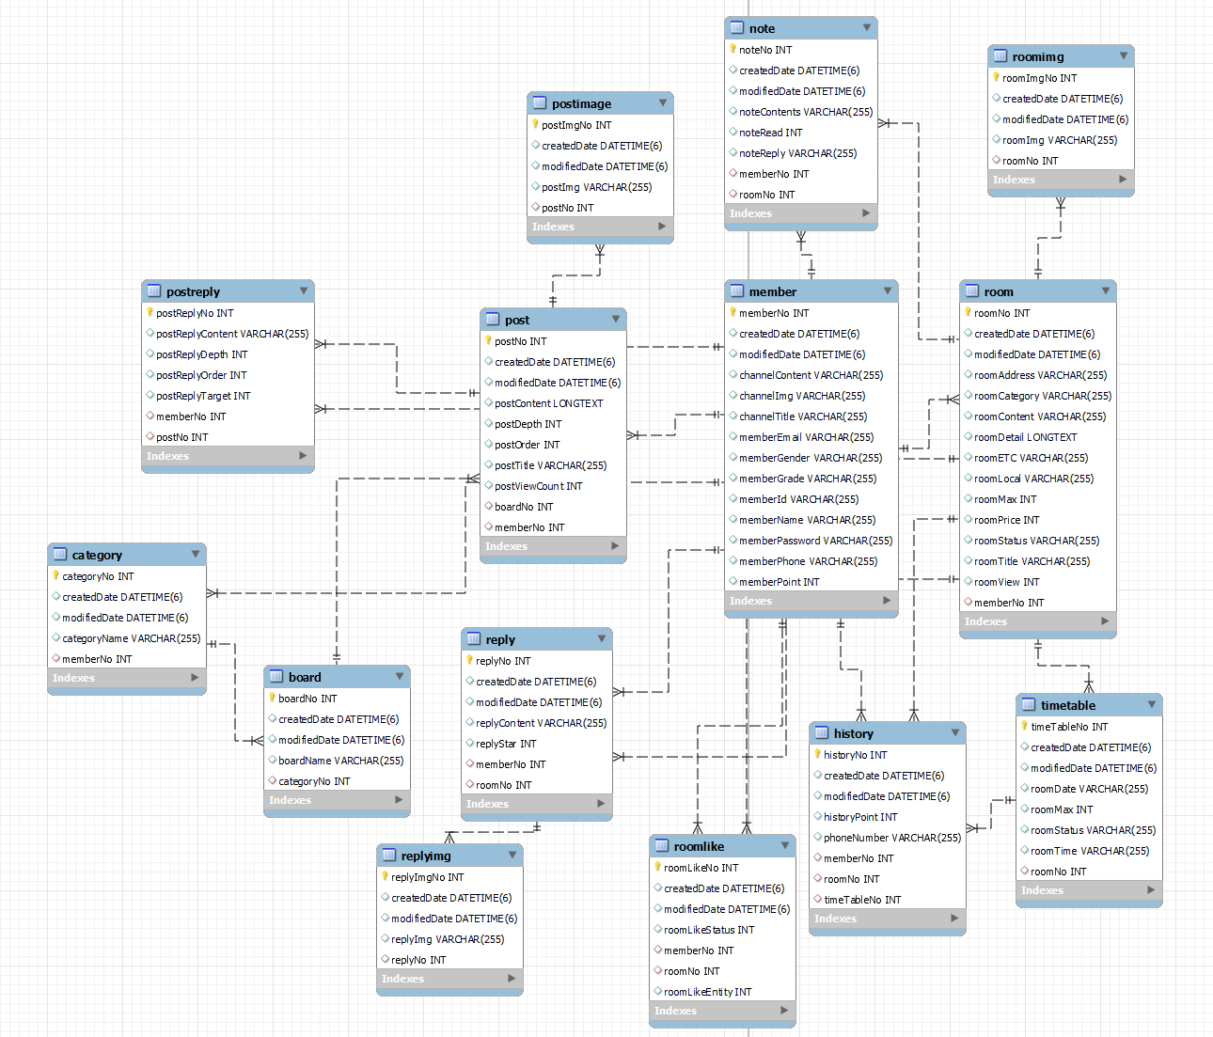
DB 설계

Slide 6
DB 설계 - MemberEntity
@ManyToOne
@ManyToOne
List<RoomEntity>
List<PostEntity>
@ManyToOne
@ManyToOne
List<NoteEntity>
List<PostReplyEntity>
@OneToMany
MemberEntity
@ManyToOne
@ManyToOne
List<ReplyEntity>
List<CategoryEntity>
@ManyToOne
List<HistoryEntity>
@ManyToOne
List<RoomLikeEntity>

Slide 7
DB 설계 - RoomEntity
@ManyToOne
List<TimeTableEntity>
@ManyToOne
List<RoomImgEntity>
@OneToMany
@ManyToOne
RoomEntity
List<NoteEntity>
@ManyToOne
List<ReplyEntity>
@ManyToOne
List<HistoryEntity>
@ManyToOne
List<RoomLikeEntity>

Slide 8
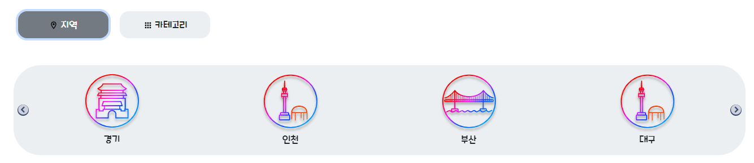
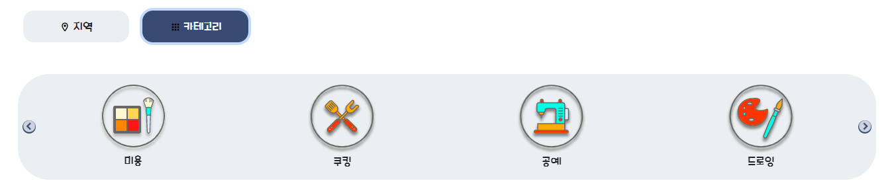
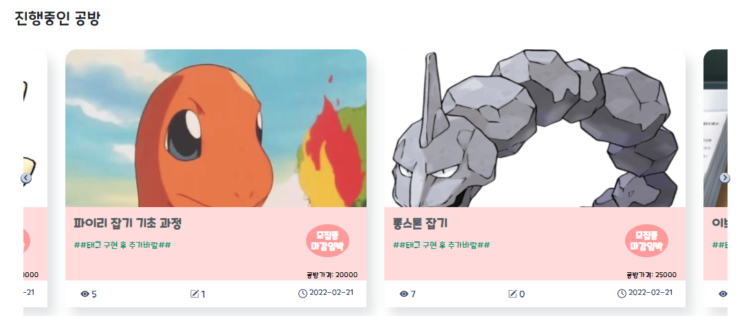
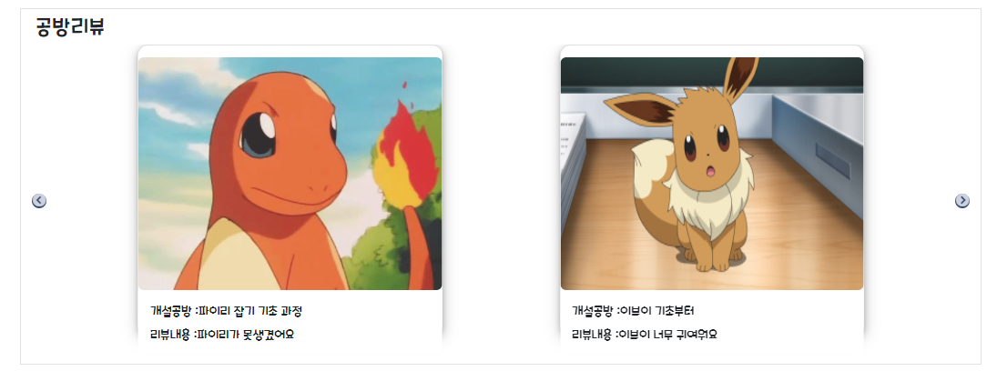
기능 소개 - 메인 화면
카테고리, 지역 분류
개설된 강의 출력
개설된 리뷰 출력

Slide 9
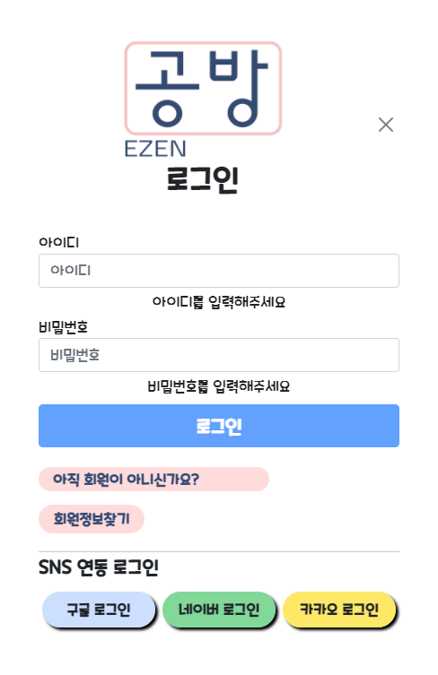
기능 소개 – 로그인 모달
OAuth 통한 회원 가입 및 로그인
구글, 네이버, 카카오 SNS 연동 로그인

Slide 10
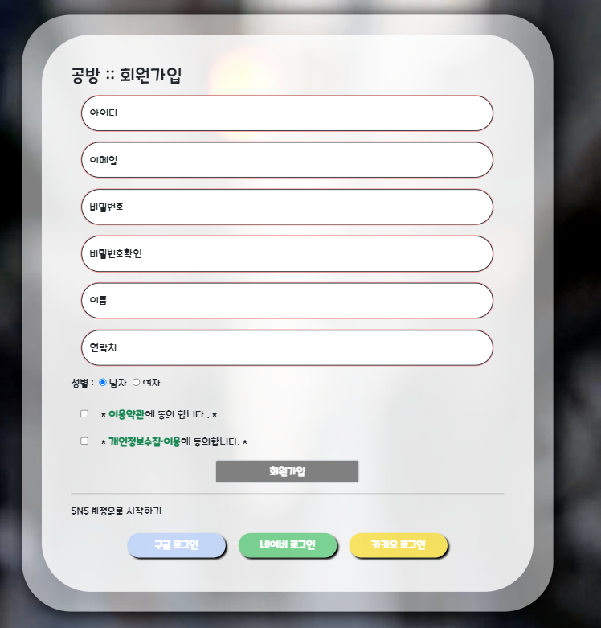
기능 소개 – 회원가입

Slide 11
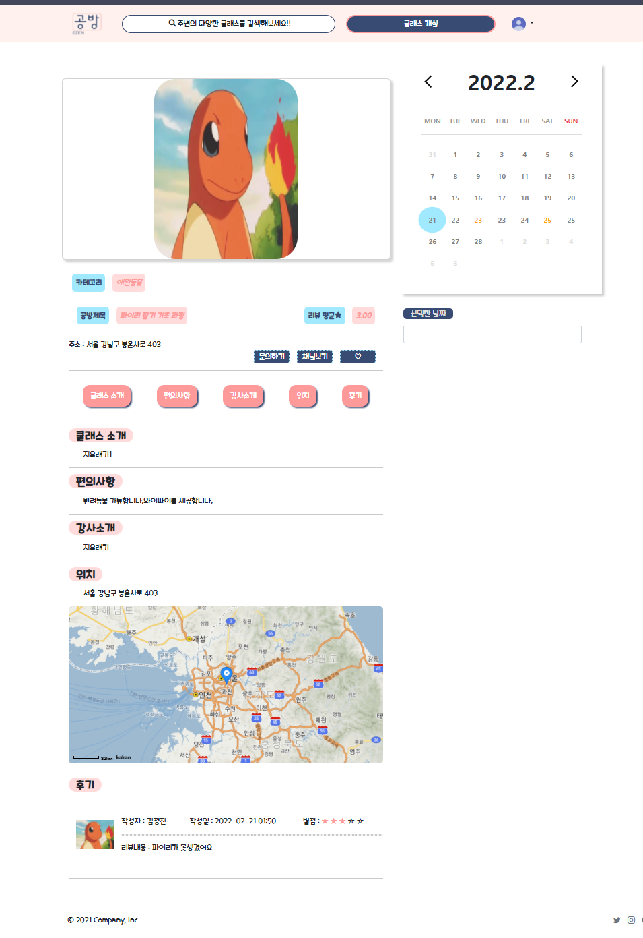
기능 소개 – 클래스 상세 페이지

Slide 12
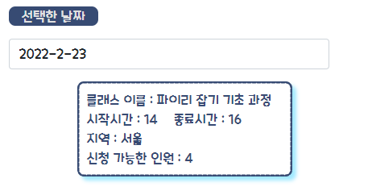
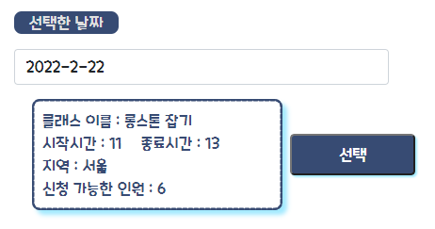
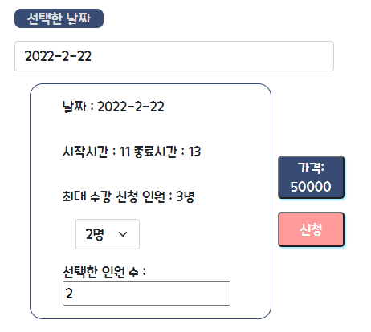
기능 소개 – 클래스 예약
자신이 개설한 강의는 신청 불가능
타인이 개설한 강의만 신청 가능

Slide 13
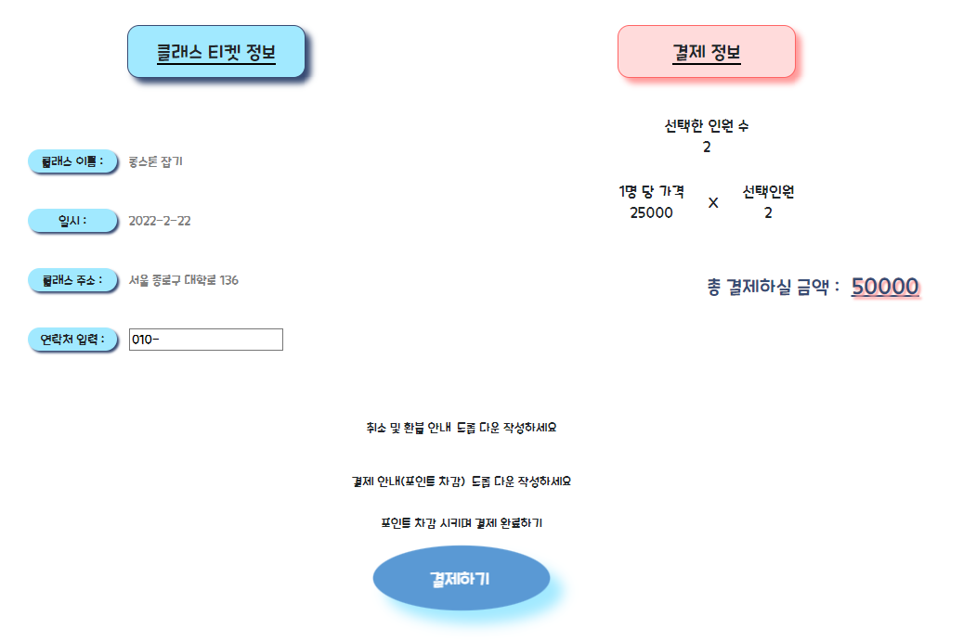
기능 소개 – 클래스 결제
SNS 회원은 핸드폰 정보 X → 클래스 결제 화면에서 연락처 입력
→ 결제 완료 시 등록된 번호로 카톡, 문자 알림 구현 예정

Slide 14
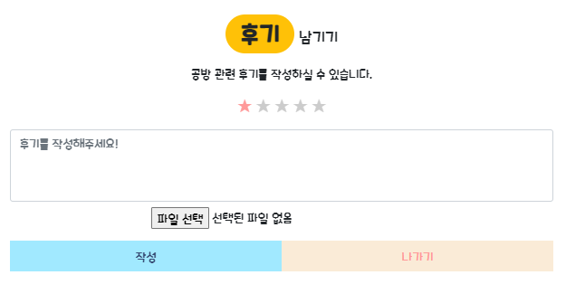
기능 소개 – 리뷰 등록
본인이 결제 완료한 강의에만 별점, 파일을 첨부 해서 후기 남길 수 있다.
강의 종료 이후에 작성 가능한 로직은 추가 예정
현재는 바로 남길 수 있음

Slide 15
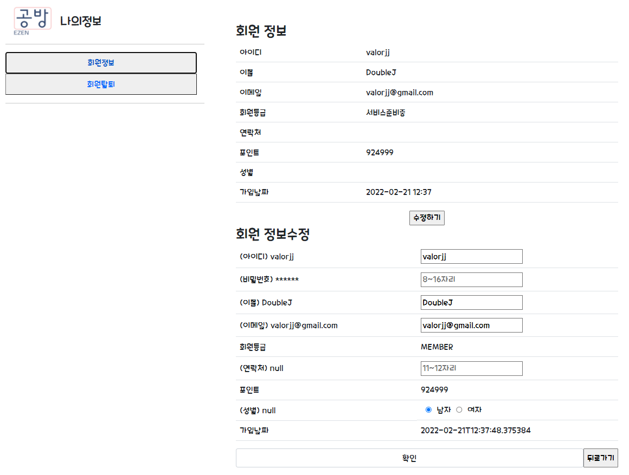
기능 소개 – 회원 정보
OAuth 적용 후 비밀번호 관련한 로직은 추가되지 않아서 비밀번호 찾기, 수정 구현 X
→ customFailureHandler 추가 후 로그인 에러 메시지 띄우는 것 추후 구현 예정
→ 비밀번호 수정, 찾기 구현 예정

Slide 16
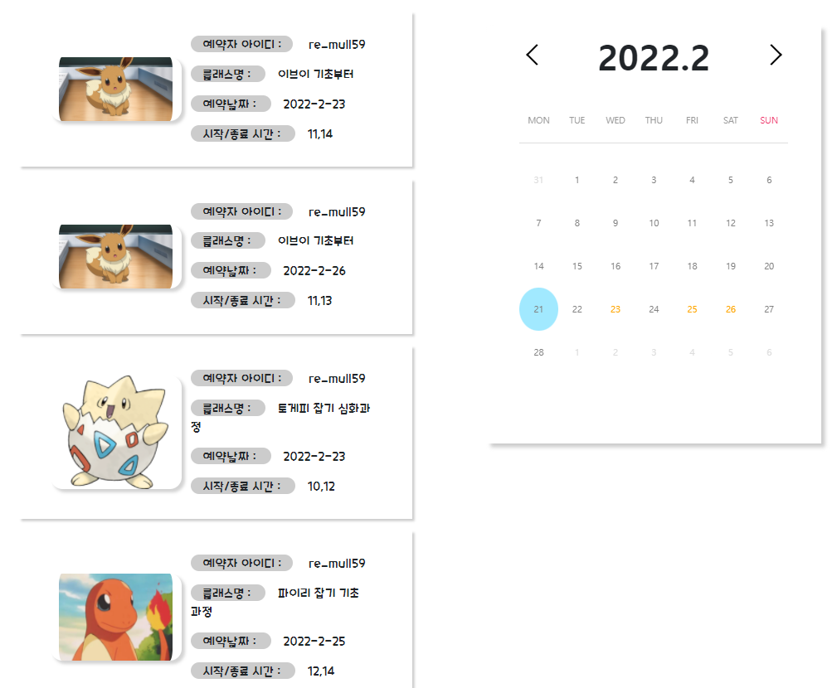
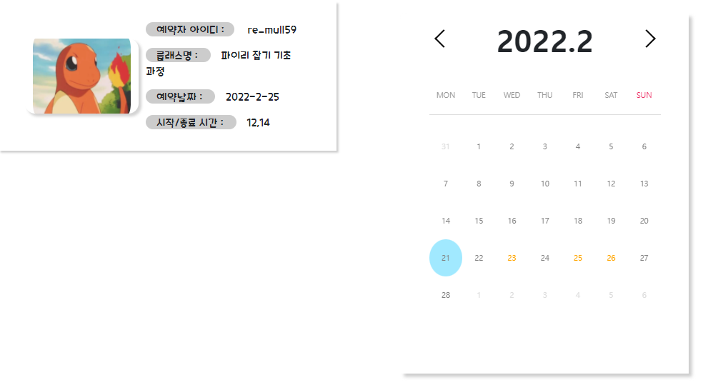
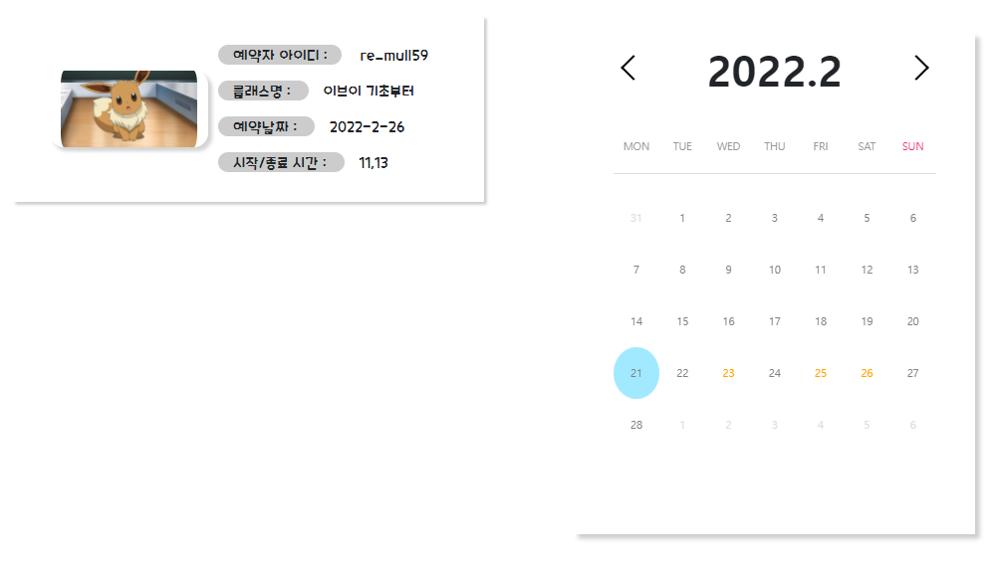
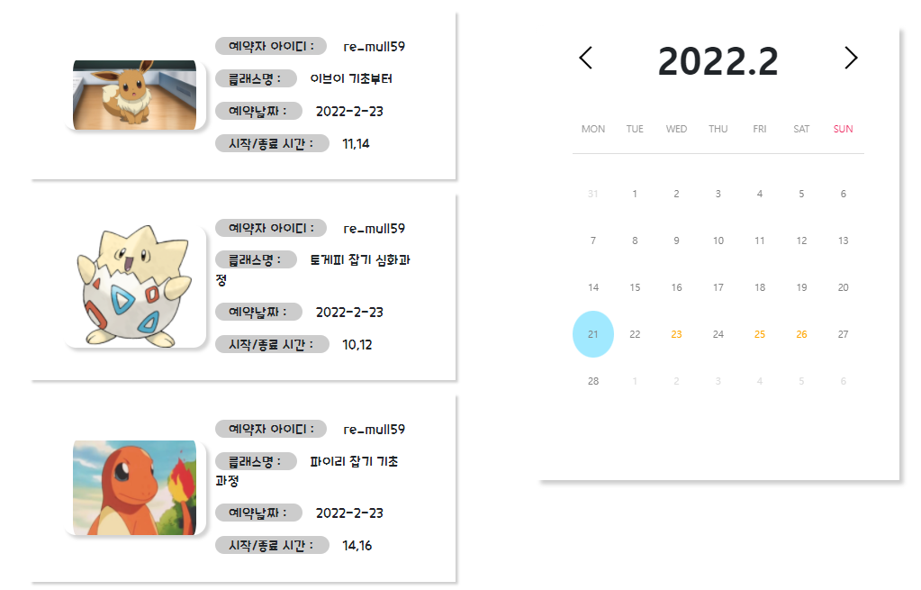
기능 소개 – 예약 내역
화면 진입 : 전체 내역 출력
날짜 클릭 : 해당 날짜 예약 내역만 출력

Slide 17
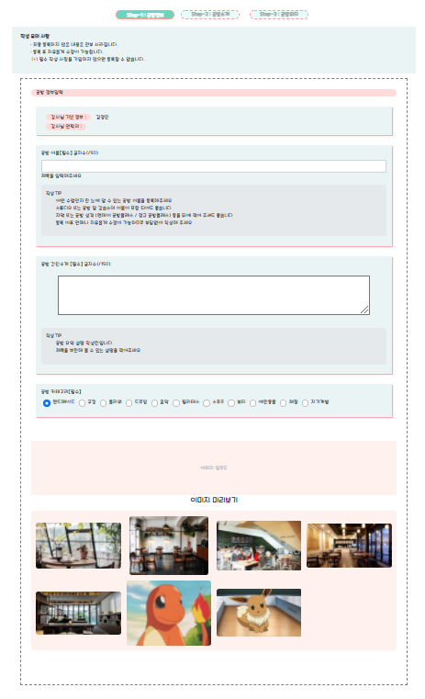
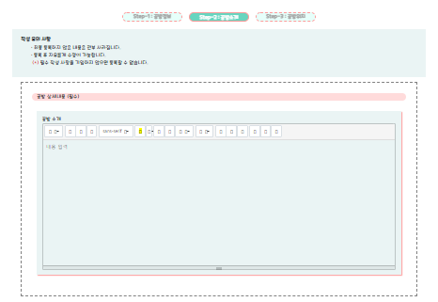
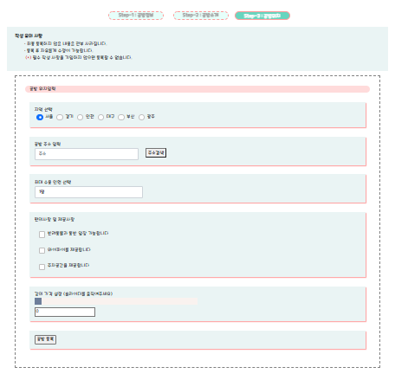
게시글 등록

Slide 18
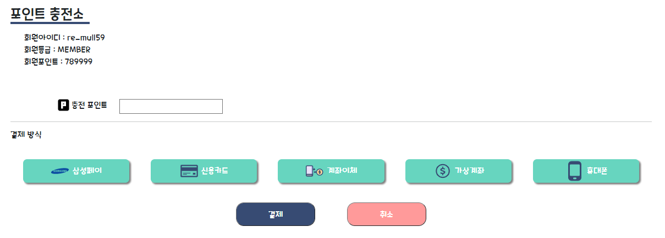
기능 소개 – 포인트 충전

Slide 19
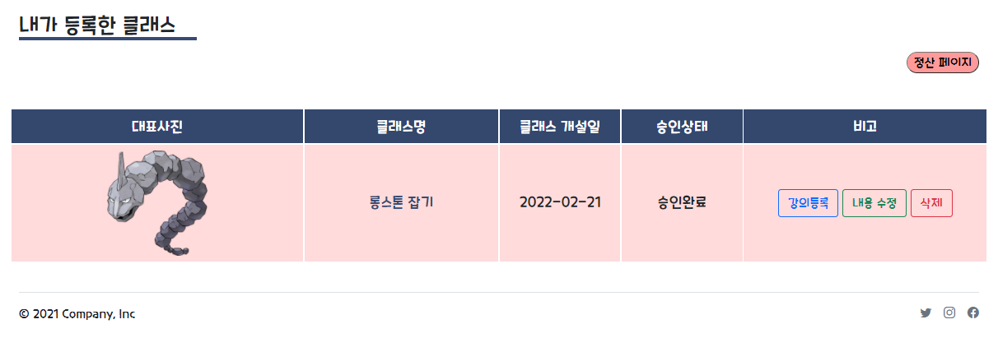
기능 소개 – 내가 등록한 클래스
관리자에게 승인을 받은 클래스만 등록할 수 있음

Slide 20
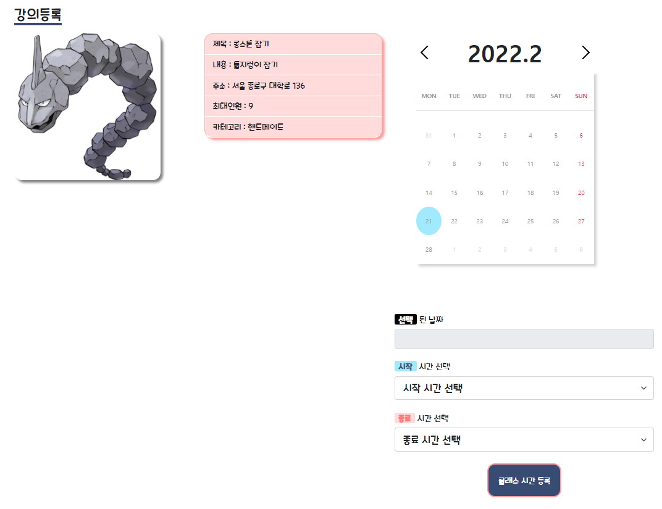
기능 소개 – 클래스 등록
날짜, 시작 시간, 종료 시간 선택 후 등록

Slide 21
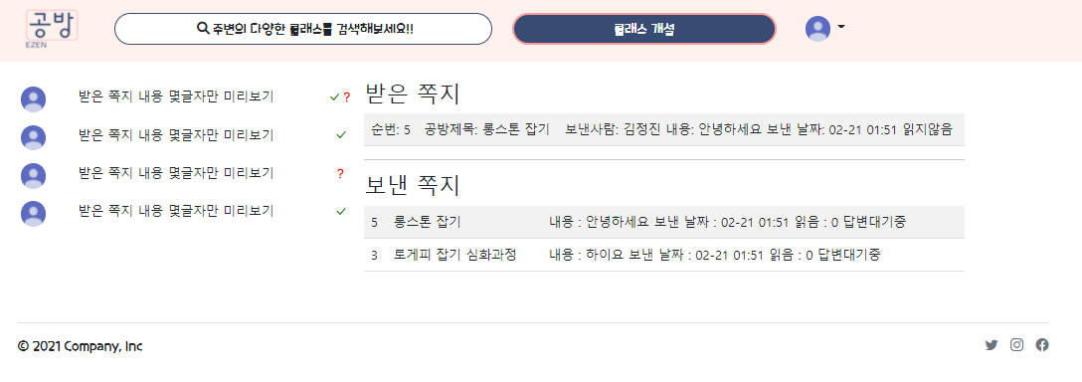
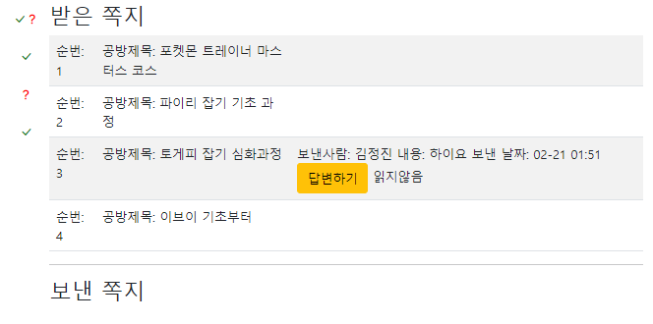
기능 소개 – 문의 내역
각 클래스마다 보낸 쪽지 내용 출력, 본인한테 온 쪽지면 답변 가능
→ 프론트 완성 예정

Slide 22
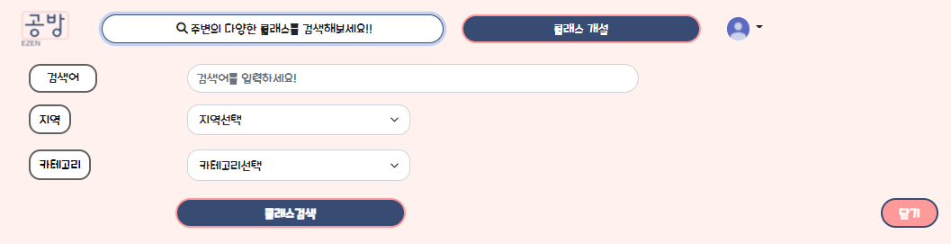
기능 소개 – 헤더
검색어, 지역, 카테고리 통한 검색 후 리스트 출력
→ 아무 입력 값 없는 경우 : 전체 출력

Slide 23
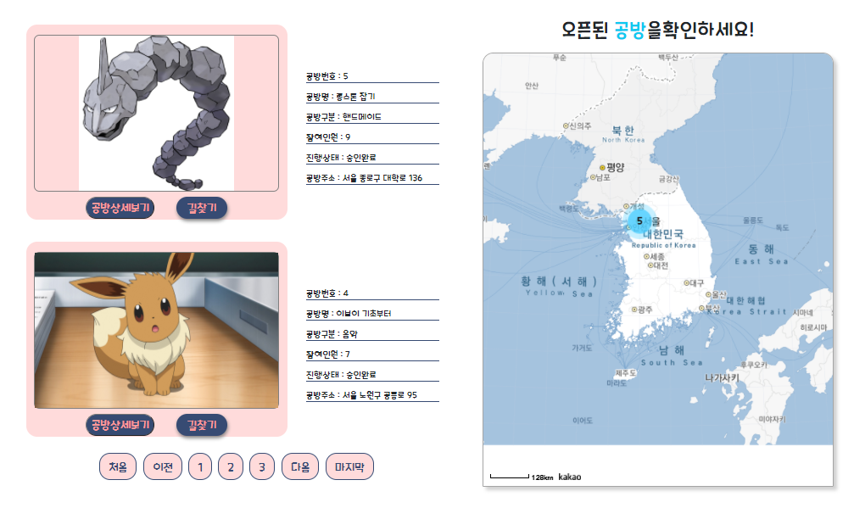
기능 소개 – 개설된 강좌 리스트 [입력 값 X]
지도에 전체 데이터를 출력

Slide 24
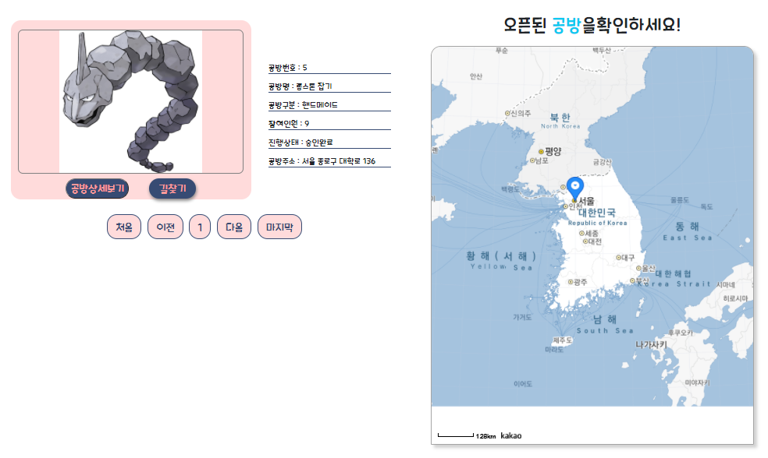
기능 소개 – 개설된 강좌 리스트 [입력 값 O]
현재 보고 있는 페이지에 해당하는 데이터만 지도에 출력

Slide 25
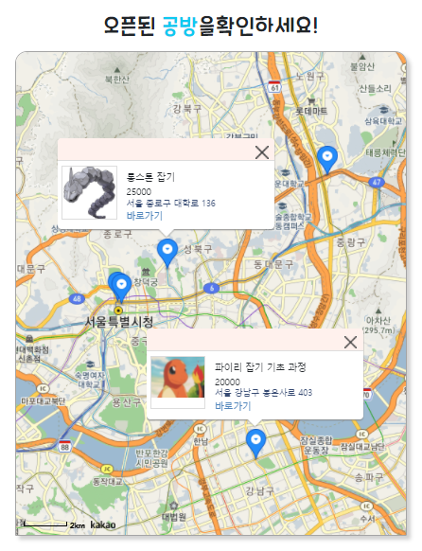
기능 소개 – 지도에서 마커 클릭
마커 클릭 시 정보 출력
현재 닫기 버튼 안먹힘 --> 추후 수정

Slide 26
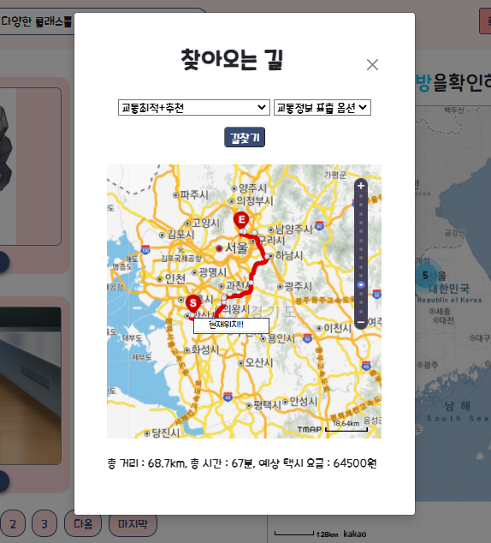
기능 소개 – 최단 경로 찾기 tmap api 사용
페이지 사이즈 변경이 있어야 지도가 출력되는 사소한 오류 존재

Slide 27
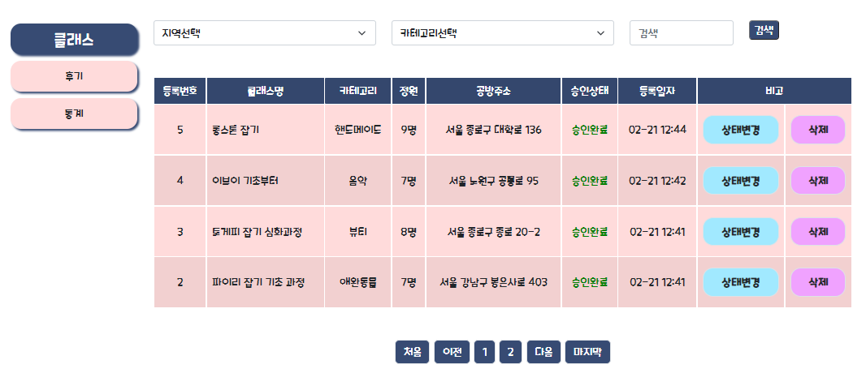
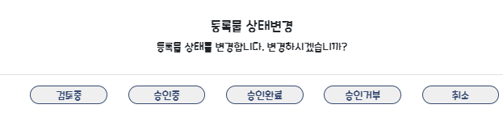
기능 소개 – 관리자 페이지 [개설된 강좌]
지역, 카테고리, 검색어로 검색 가능 & 상태 변경 가능

Slide 28
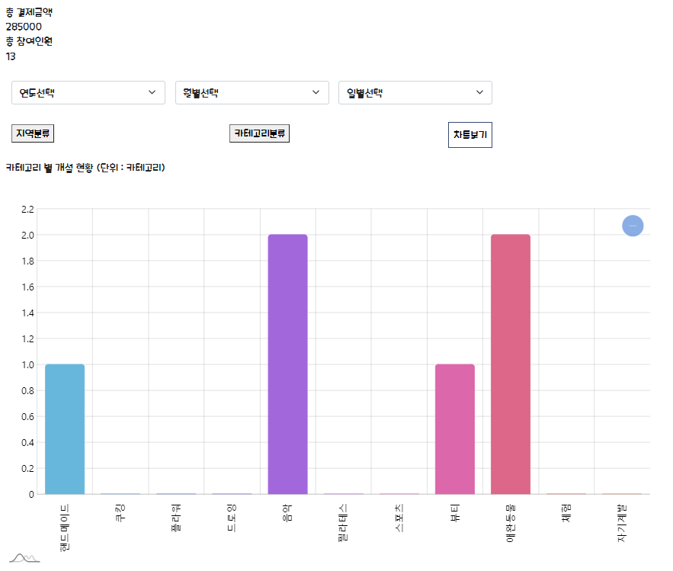
기능 소개 – 관리자 페이지 [차트] – amchart api 이용
연도 / 월 / 일 / 지역 / 카테고리
차트 출력
< 카테고리 별 차트 >

Slide 29
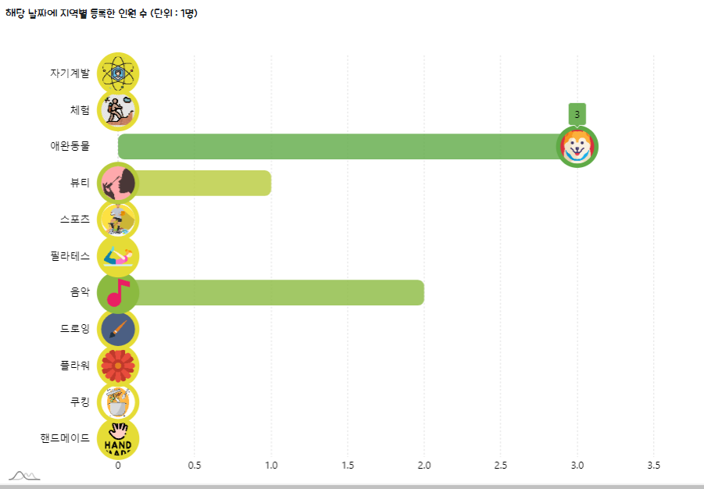
기능 소개 – 관리자 페이지 [차트] – amchart api 이용
특정 ‘일’ 에 해당하면 카테고리 별 신청 인원 수

Slide 30
특정 기준으로 정렬을 어떻게 할까? → 배움의 과정
TableTable Entity
@Id
tableNo
@Column
date
@Column
max
@Column
status
@Column
time
date 의 형식은 YYYY-MM-DD
TableEntity 를 date 기준으로 정렬해야한다

Slide 31
특정 기준으로 정렬을 어떻게 할까?
Comparator<TimeTableEntity> comparator = new Comparator<TimeTableEntity>() {
@Override
public int compare(TimeTableEntiy o1, TimeTableEntity o2){
MM 혹은 DD 가 0보다 작을 때는 “0” 을 더한다
YYYY-MM-DD → YYYYMMDD 로 형태 변환 후 빼기
return 변환숫자1 – 변환숫자2;
}
}
복잡해진 이유
1. 캘린더를 JS 에서 렌더링
2. JS에서 new Date( 날짜데이터 ) 를 넣으면 밀리초 단위로 환산한 숫자를 반환 → 하지만..
3. 이 값을 db에 저장하면 연산은 편하지만 다른 곳에서 가져다 쓸 때 불편함 (개설된 클래스 날짜)
4. 딱 한군데서만 불편하게 작업하는게 낫겠다고 판단

Slide 32
MVC 구조에 대해 처음부터 설계하지 않으면...
MVC 구조를 계속해서 바꾸면서 내가 작업한 페이지
다른 사람이 작업한 페이지
이동과 오류 수정에 많은 시간을 쏟아 부어야한다.

Slide 33
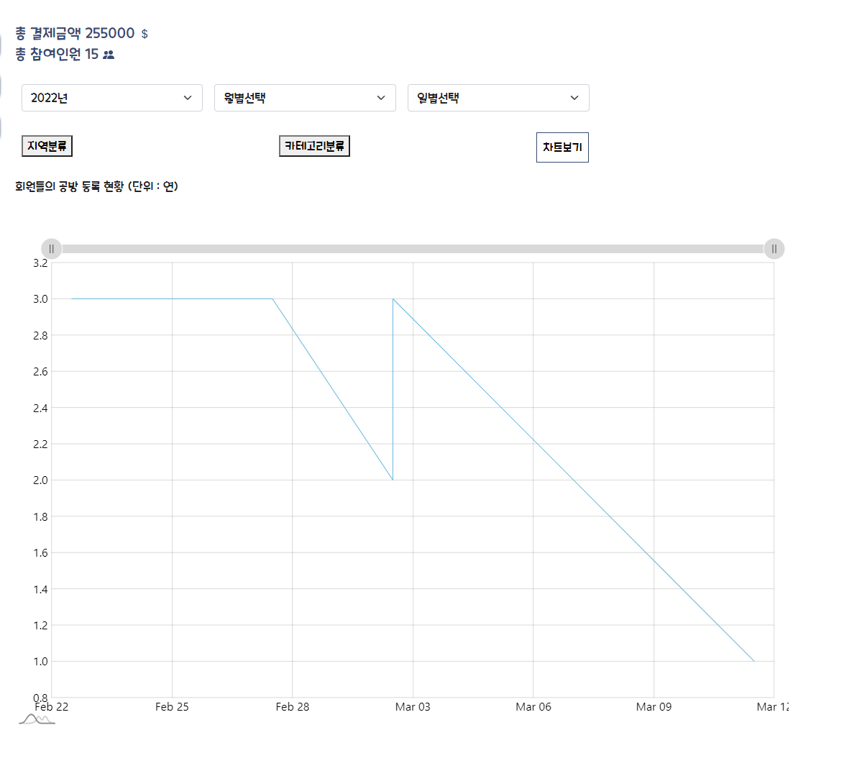
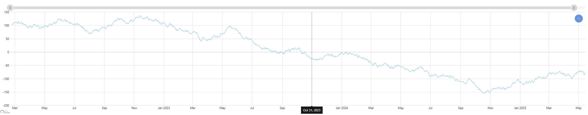
기능 소개 – 관리자 페이지 [차트] – amchart api 이용
날짜별 신청한 ‘일’ 기준 신청 인원 수

Slide 34
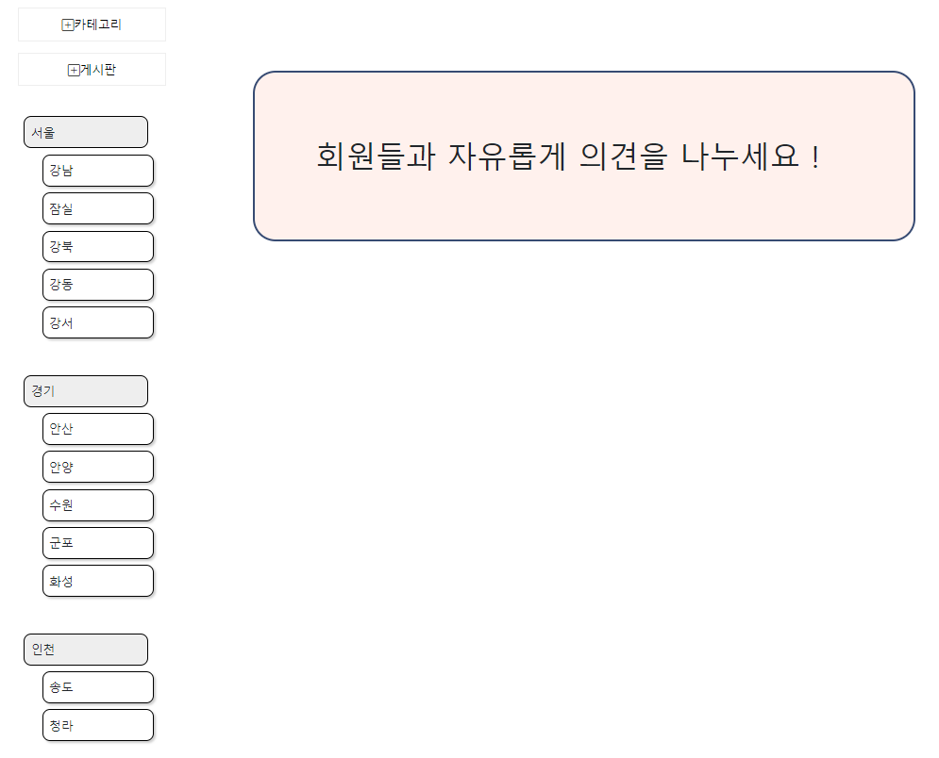
기능 소개 – 커뮤니티
관리자만이 카테고리, 카테고리에 해당하는 게시판을 생성할 수 있습니다.

Slide 35
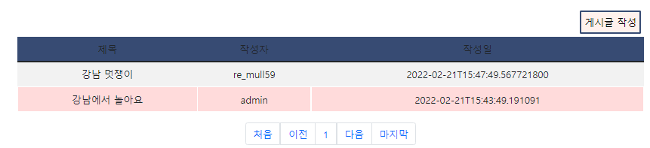
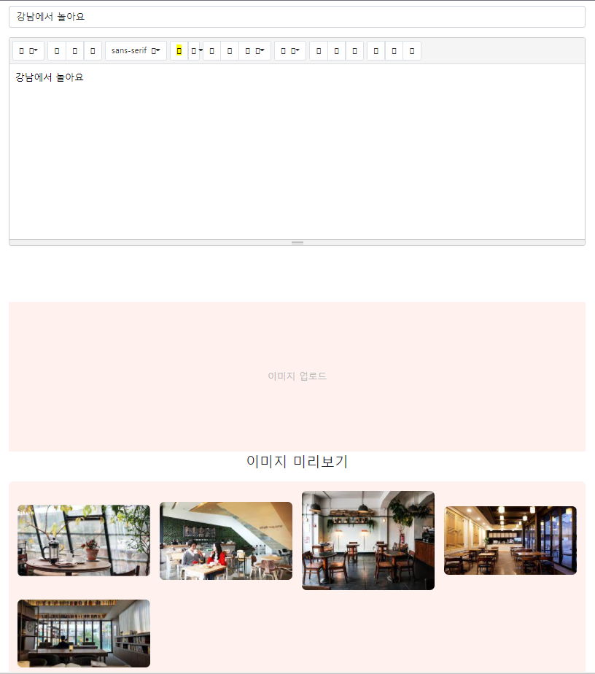
기능 소개 – 상세 페이지
게시글 리스트 페이징 처리 현재 오류, 수정 계획

Slide 36
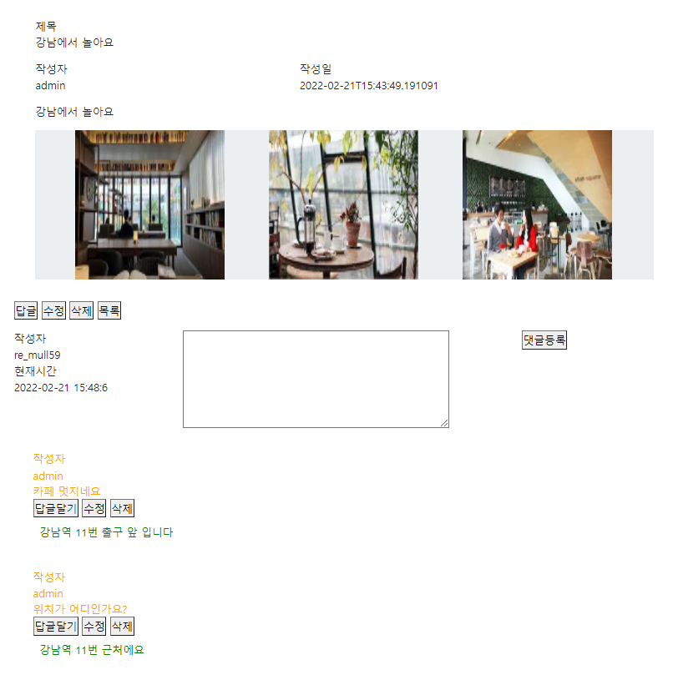
기능 소개 – 게시글 상세 페이지
계층형 댓글 → 현재 오류, 구조 수정 해야함

Slide 37
주요 코드
CRUD

Slide 38
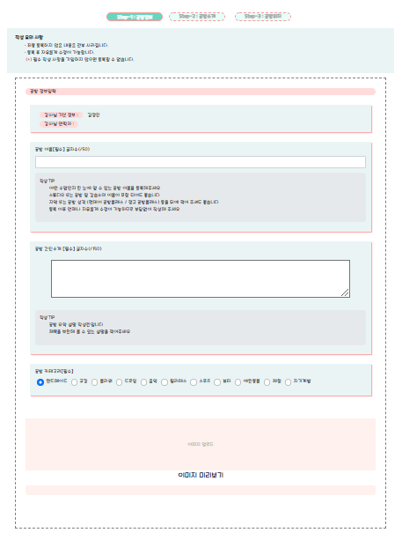
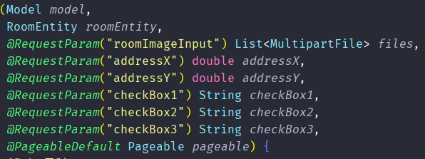
CRUD - C
클래스 개설 클릭
controller
// [작성한 클래스 등록] @PostMapping("/classRegister") @Transactional public String classRegister( ... )
view
등록 페이지에서 값 입력 → Controller 에서 Service 호출 → repo 에 저장
service
@Transactional public boolean registerClass( ... )

Slide 39
CRUD - R
@GetMapping("/view/{roomNo}") // 이동 @Transactional public String roomview(@PathVariable("roomNo") int roomNo, Model model) {
Model model
1. 해당 클래스 정보
2. 좋아요 상태
3. 리뷰 평균
4. 조회수 증가
5. 해당 클래스 수강 여부 → 수강한 사람만 리뷰 작성 가능

Slide 40
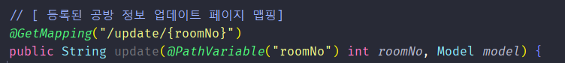
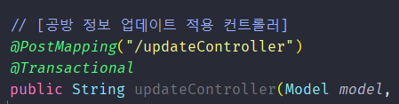
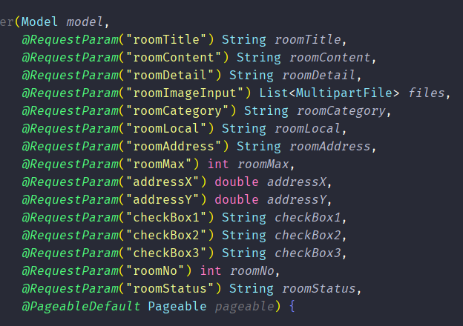
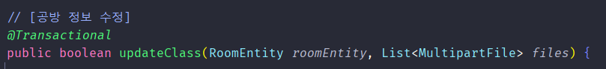
CRUD - U
view
controller
service
업데이트 페이지 이동 → 수정 값 입력 -> 서비스에서 업데이트

Slide 41
주요 코드
공방 클래스 결제

Slide 42
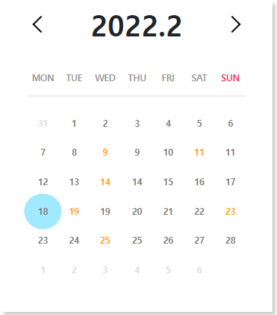
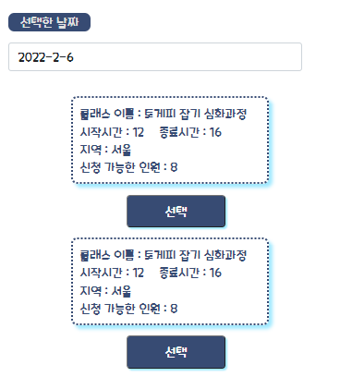
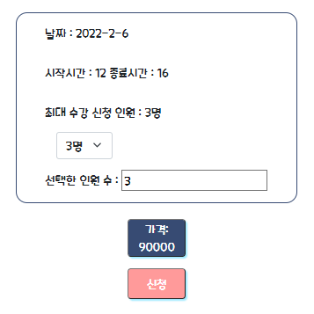
공방 클래스 결제 → 캘린더 연동
해당 강좌가 개설된 날짜를 캘린더에 출력한다.
해당 날짜 클릭 시 개설된 클래스 목록을 출력한다.

Slide 43



공방 클래스 결제 → 캘린더 연동
view
1. 캘린더에서 날짜 클릭
2. 등록된 내역 출력
(JSON 으로 Controller → js 데이터 넘겨주기)
view
controller

Slide 44

결제 페이지로 이동
$(“#myClassRegisterBtn”).on(“click, function(){ ... });
controller 에서 등록 가능 여부 판단
if 보유한 포인트 부족
if 이미 정원이 꽉 찬 경우
if 결제 가능
예약 내역 페이지로 이동
각각 다른 테이블에서 온 데이터를 dto 를 새로 만들어서 전달
RoomPaymentDto roomPaymentDto

Slide 45
후기
1. java → javascript → html 등 각기 다른 언어로 데이터를 전달하는 과정에서 꽤 시간을 소요했다.
2. entity 간 mapping 을 통해 관계형 데이터 베이스 작성이 간단해졌다.
3. api 사용하는 법을 익혔다.
4. javascript, jquery 지식이 없으면 세부적인 웹 페이지 구현이 힘들다.
지훈 : 실제 상용되는 수준의 프로젝트를 만들기 위해서는 수업에서 배운것 외 기능이 일정 부분 필요하였는데, 인터넷으로 검색해서 해당 기능들을 추가하기에는 해당 부분에 대한 이해도가 부족하여 어려움을 겪었습니다.
태호 : 스프링 프로젝트를 참여함 으로서, 각종 api 및 어노테이션의 활용으로 확장성등의 편리함을 실감할 수있었고 완벽하진 않지만 수업시간에 배운 것을 활용하여 구현해보고, 어려운점은 조원들에게 도움을 받으면서 난제들을 공유하고 배울 수 있었던 좋은 시간이였습니다.
우현 : JAVA부터 SPRING까지 교육 수료하면서 SPRING이 제가 만들고 싶었던 것들을 많이 구현할 수 있었던 수업
같습니다. 아직 미흡한 기능이 많지만 추후 보완해보고 싶다는 생각이 들었고, 앞으로도 JAVA공부를 더 해서 구현하고
싶은 것들을 능숙하게 구현하는 멋진 개발자가 되고 싶다는 생각을 했습니다. 프로젝트를 끝내면서 아쉽고 속이 후련
했던 프로젝트였습니다.
정진 : 이클립스에서 벗어나 스프링을 사용할 수 있어서 좋았습니다. 웹 페이지에 표시되는 데이터들은 js, jquery 를
능숙하게 사용하지 않으면 java -> js, js -> java 로 데이터 이동이 힘들었습니다. 그리고 각종 api 를 사용해 볼
수 있어서 많이 배웠습니다.

Slide 46
감사합니다.
감사합니다.

